Slide 1
Гигиена лечебно-профилактического учреждения
Федеральное государственное бюджетное образовательное учреждение высшего профессионального образования «Красноярский государственный медицинский университет имени профессора В.Ф. Войно-Ясенецкого»
Министерства здравоохранения Российской Федерации
Фармацевтический колледж
Выполнила: Каер Кристина Александровна студентка группы 207-11 отделения «Лабораторная диагностика»
Руководитель: Ооржак Антонина Ламажаповна
Красноярск 2018

Slide 2
Актуальность темы:
Заключается в том, что студенткой колледжа была проведена гигиеническая оценка качества среды основных подразделений ЛПУ в селе Агинское.

Slide 3
Цель: Дать гигиеническую оценку качества среды терапевтического отделения ЛПУ в селе Агинское.
Задачи:
Изучение нормативных документов
Проведение гигиенической оценки качества среды терапевтического отделения ЛПУ, на основании которой делается вывод о благополучии населения
Составить санитарно-гигиенические мероприятия для улучшения качества среды ЛПУ.
Подготовить заключение о соответствии объекта санитарным нормам и правилам

Slide 4
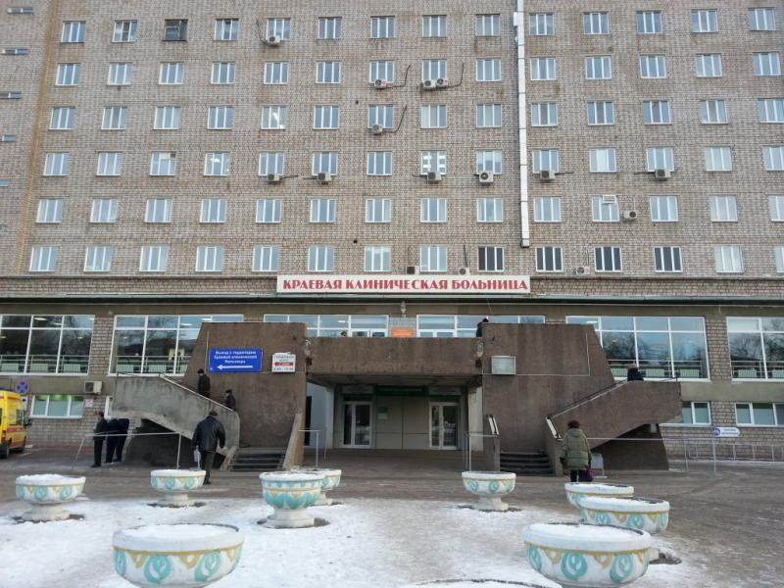
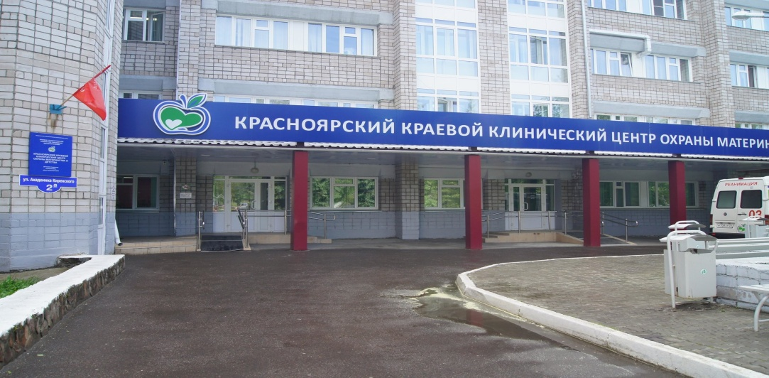
Что такое ЛПУ?
Лечебно-профилактические учреждения (ЛПУ) объединяют большую группу объектов здравоохранения, предназначенных для оказания квалифицированной и специализированной медицинской помощи населению.

Slide 5
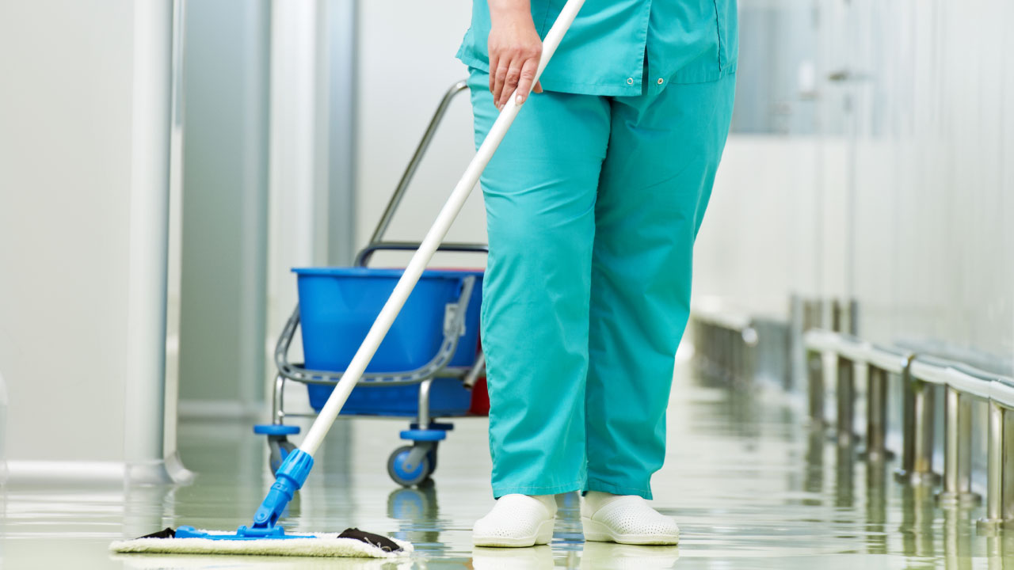
Гигиена ЛПУ:
Это отрасль гигиены, разрабатывающая гигиенические нормативы и требования к больничной среде обитания, направленные на обеспечение благоприятных условий для лечения больных и создание оптимальных условий труда медицинского персонала в ЛПУ.

Slide 6
Системы застройки больничных корпусов:
Централизованно-блочная
Централизованная
Децентрализованная

Slide 7
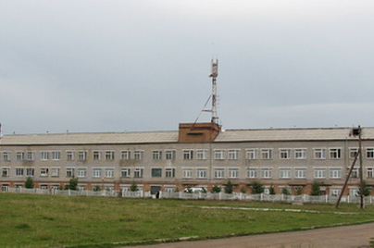
КГБУЗ саянская районная больница села Агинское

Slide 8
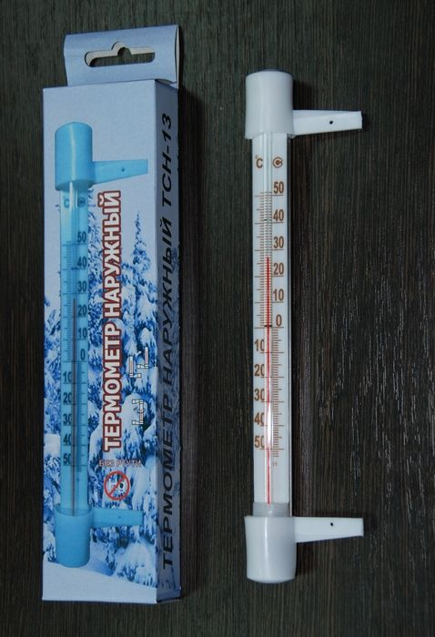
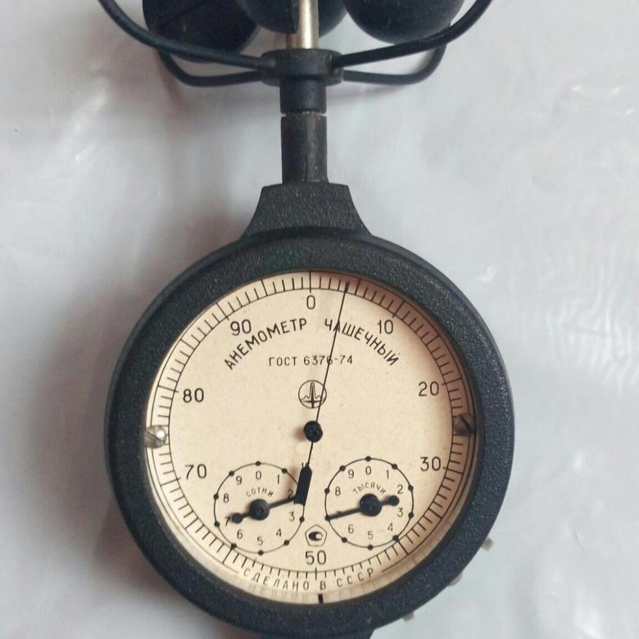
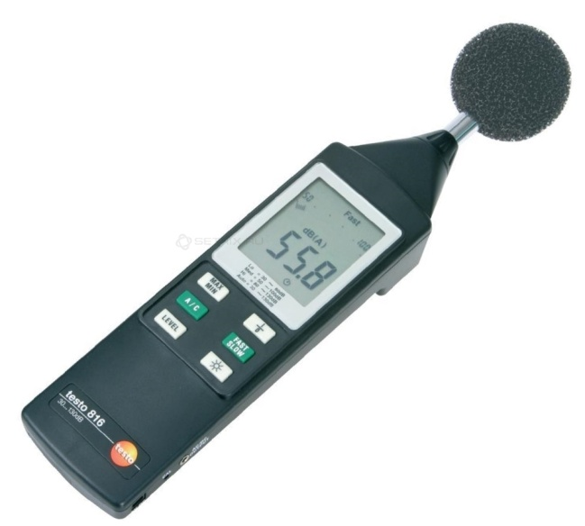
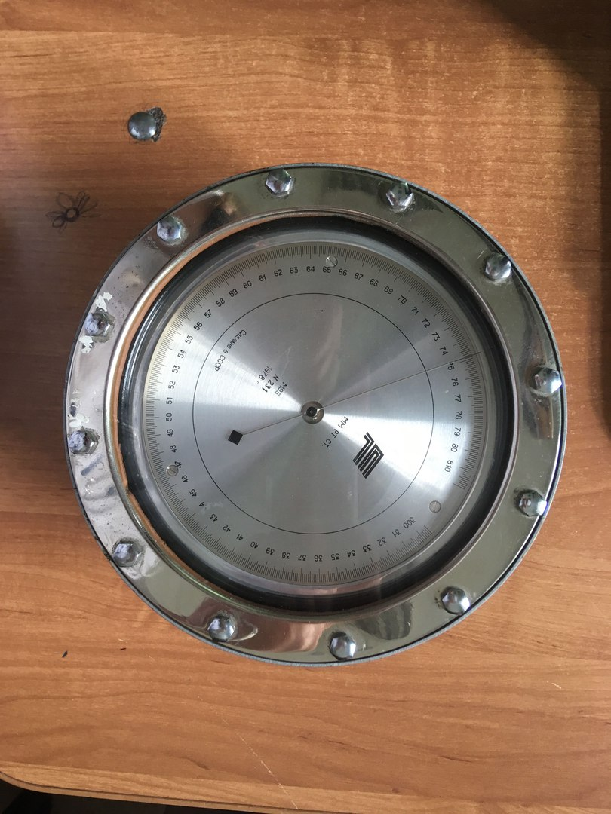
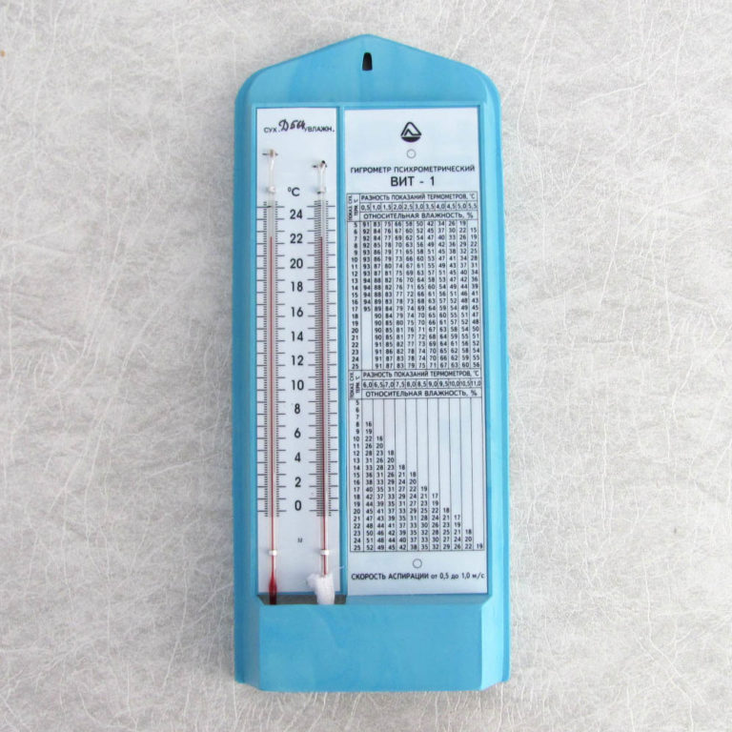
Приборы которыми я проводила исследование:

Slide 9
Оценка микроклимата:
Результаты исследования микроклимата:
Показатель | Факт | Норма
Температура воздуха | 21 ℃ | 22 - 24℃
Влажность | 44% | 40 – 60%
Скорость движения воздуха | 0,3 м/с | 0,1 – 0,3 м/с
Атмосферное давление | 760 мм.рт.ст. | 740-780 мм.рт.ст.

Slide 10
Оценка шума:
Результаты исследования шума:
Показатель | Факт | Норма
Уровень звука | 38 дБА | 40 дБА

Slide 11
Заключение:
Обеспечение благоприятных не только условий пребывания пациентов, но и труда по вредности и опасности самих медицинских работников достигается соблюдением санитарно-противоэпидемических норм и правил, оборудования и эксплуатации лечебно- профилактических учреждений.

Slide 12
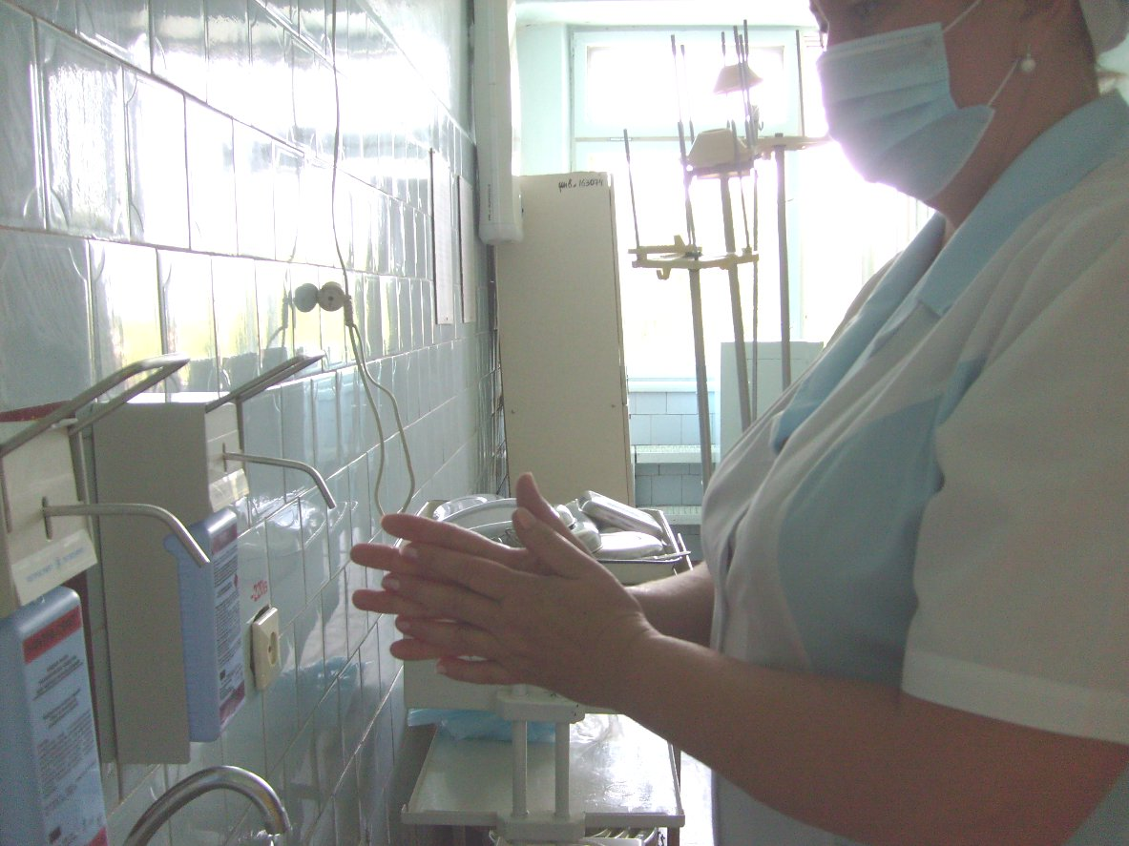
Спасибо за внимание!!!

